Slide 1
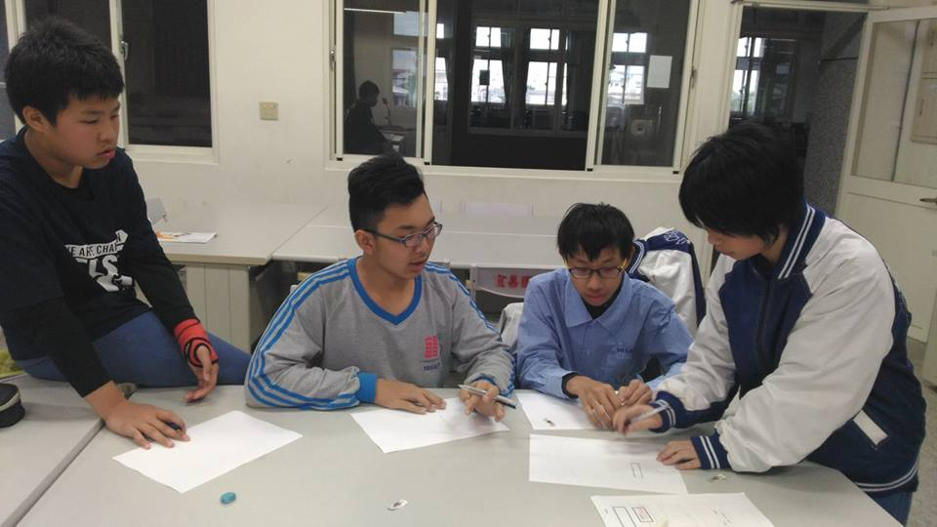
球背象鼻蟲鞘翅的 光晶效應探究
作者:宜昌國中論文團

Slide 2
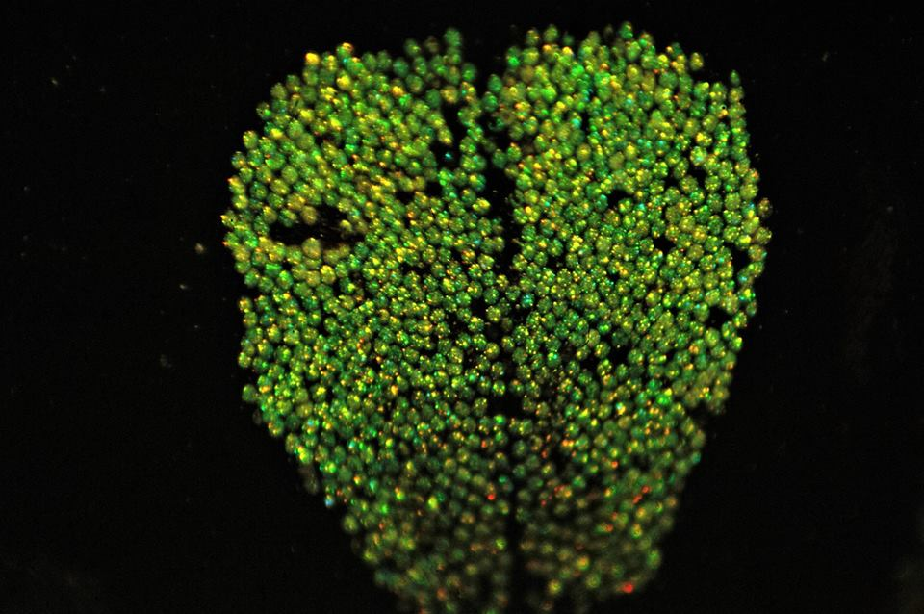
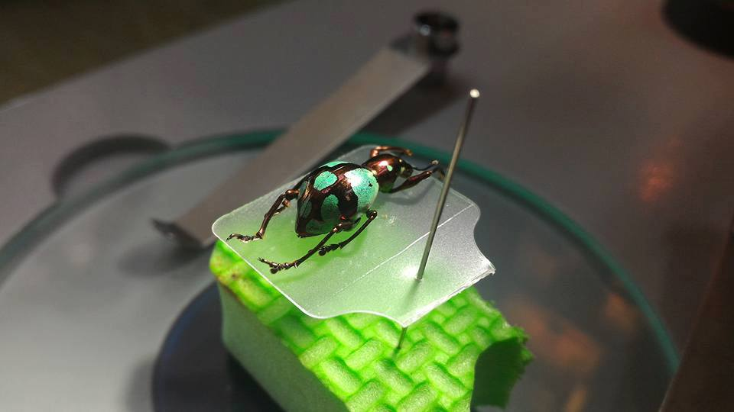
研究動機
華萊士出版了《熱帶自然與評論》，記錄
一類的球背象鼻蟲背板有亮麗的金屬斑紋。
之後，有學者發現臺灣的蘭嶼、綠島也有
一類球背象鼻蟲，因此將華萊士線調至臺灣
的蘭嶼。

Slide 3
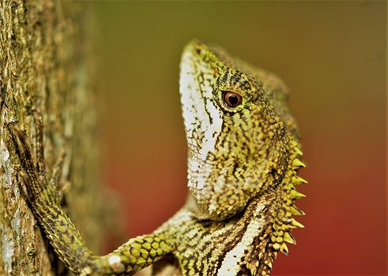
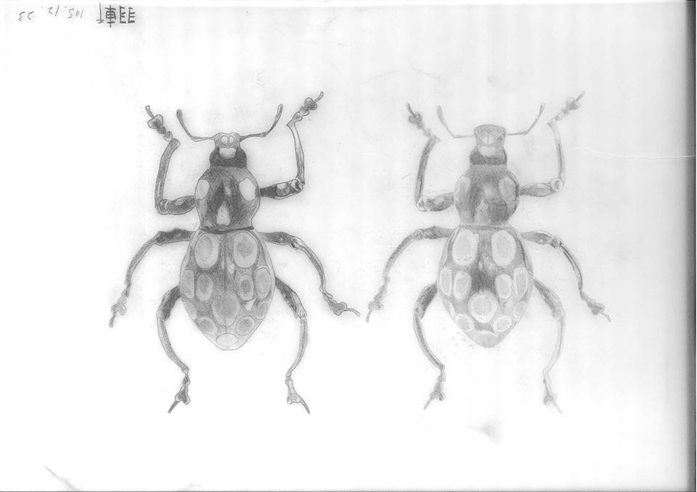
研究動機
球背象鼻蟲是無法飛行的甲蟲，除了蘭嶼、
綠島外，也在菲律賓、印尼、新幾內亞等
島嶼。由於牠喪失了飛行能力，應該會引來
天敵攻擊，但牠演化出腹板堅硬如石的特點，
讓天敵難以捕食。

Slide 4
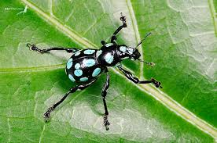
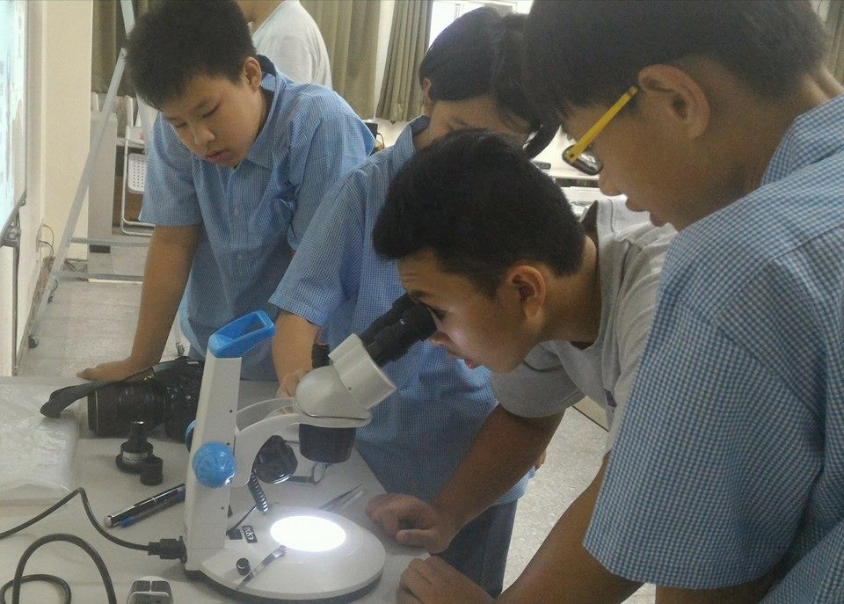
研究動機
近幾年有學者指出，球背象鼻蟲的斑紋是
種警戒色，來提醒掠食者(牠不好吃)，以
降低被捕食的機率。
本研究將用來觀察並探討球背象鼻蟲背板
班紋的排列與光晶特性，以對球背象鼻蟲
有所了解。

Slide 5
研究目的
瞭解球背象鼻蟲鞘翅班紋的構造，並分析
班紋顏色變化的原因。
比較球背象鼻蟲鞘翅班紋與蝴蝶翅膀構造的異同，歸納光晶效應的原理。

Slide 6
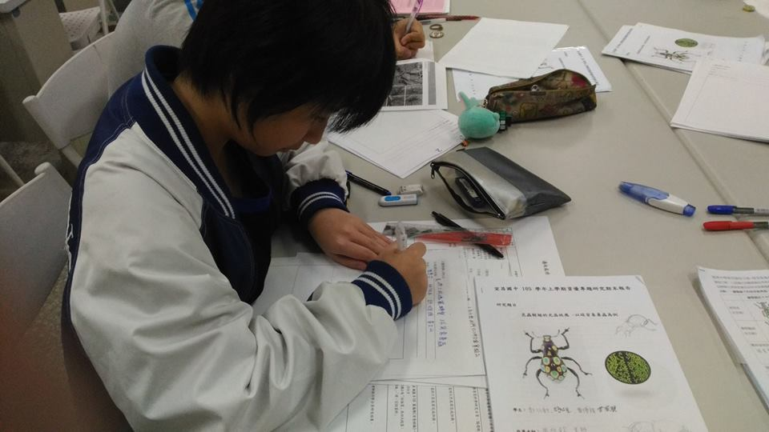
研究問題
使用顯微鏡觀察球背象鼻蟲，哪種倍率
適合用來觀察球背象鼻蟲的鞘翅斑紋呢?
不同光源強度條件下，球背象鼻蟲鞘翅
斑紋色彩是否會改變?

Slide 7
蘭嶼與綠島的球背象鼻蟲

Slide 8
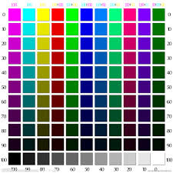
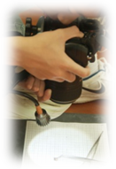
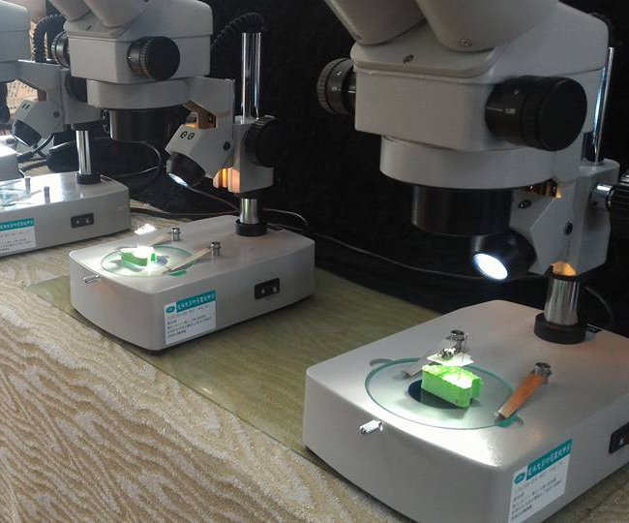
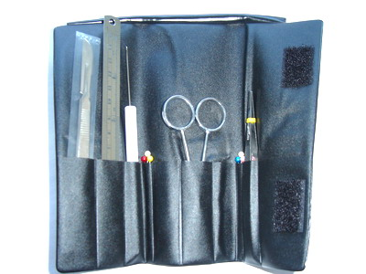
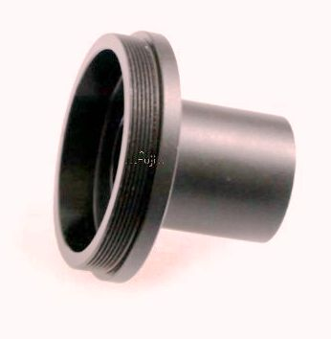
研究工具、設備與材料
解剖顯微鏡
單眼數位相機
標準色卡(40色)
球背象鼻蟲
乾燥標本
單眼數位相機
轉接環(連接顯微鏡)
解剖器具組

Slide 9
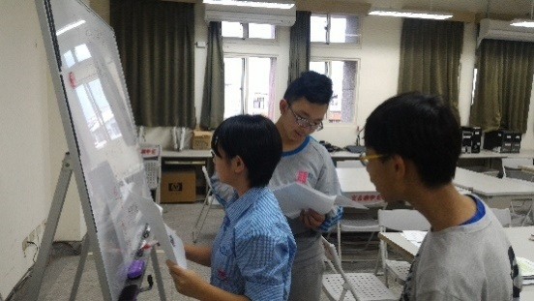
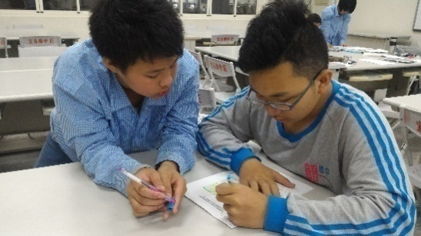
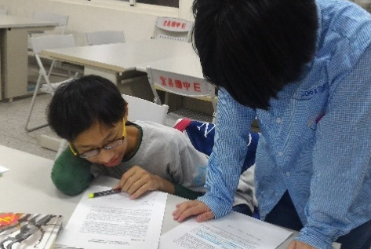
使用顯微鏡觀察時哪種倍率適合 觀察球背象鼻蟲的鞘翅斑紋?
步驟 :
在顯微鏡目鏡裝上
轉接環，連接數位
相機
將象鼻蟲固定在
顯微鏡平台上
固定光源強度為1/2圈，
分別調整倍率6.5、45
及90倍
攝影、觀察與記錄
結果

Slide 10
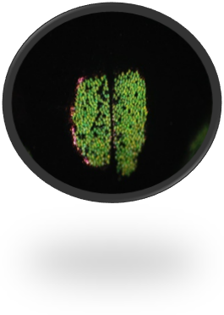
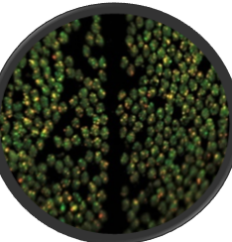
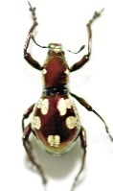
觀察記錄
倍率 | 6.5 | 45 | 90
結果 | 整隻全景 | 完整斑紋 | 完整晶體結構
結果 (圖片)

Slide 11
不同光源強度球背象鼻蟲 鞘翅斑紋色彩是否會改變?
步驟：
在顯微鏡目鏡裝上轉接環，連接數位相機。
將象鼻蟲固定在顯微鏡平台上。
固定倍率為90倍，並分別調整光源強度為1/3圈、2/3圈及3/3圈。
觀察、攝影記錄結果。

Slide 12
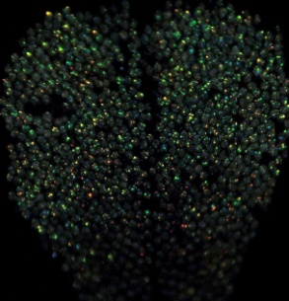
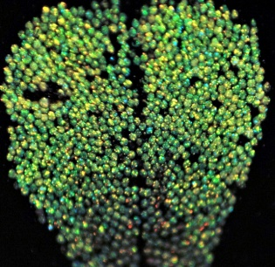
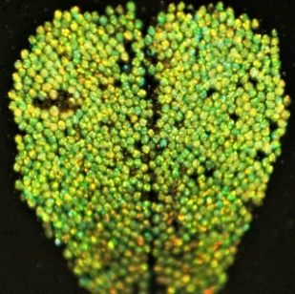
問題(二)-結果
不同光源強度投射在斑紋，會造成顏色變化！
光源強度 | 強度光源 | 中度光源 | 弱度光源
結果 （顏色數量、顏色） | ４種 （紅、黃綠、橘） | ７種 （紅、黃藍、綠、橘金、咖啡） | ５種 （紅、黃藍、綠、橘）
結果 （圖片）

Slide 13
討論一

Slide 14
球背象鼻蟲鞘翅班紋構造型態討論
觀察方式 | 結果 | 圖片
肉眼觀察 | 鞘翅斑紋是 平的
使用 解剖顯微鏡 放大觀察 | 鞘翅斑紋由許多 六角形晶體結構 整齊排列形成

Slide 15
討論二

Slide 16
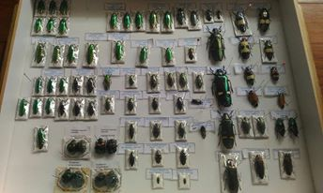
球背象鼻蟲鞘翅班紋在不同強度光源照射下所形成的顏色變化原因探討
不同光源強度，會造成
斑紋鞘翅的顏色改變，
尤其中度光源效果最佳。
球背象鼻蟲鞘翅斑紋的
光子晶體結構達奈米等
級，能分解出不同波長
的光，真是讓我們大開
眼界啊。

Slide 17
結論與建議

Slide 18
結論一
不同的顯微鏡倍率，能觀察不同效果:
放大倍率 | 6.5倍 | 45倍 | 90倍
觀察效果 | 球背象鼻蟲 整隻全景 | 一顆 完整的班紋 | 一顆班紋的 晶體結構
圖片

Slide 19
結論二
不同光源強度投射在斑紋上，
會造成斑紋晶體上的顏色改變。
光線太強太弱都無法
獲得最清晰的影像。
中度光源效果最佳

Slide 20
研究建議
繼續做完「不同光源角度」的實驗，並
採集蝴蝶翅膀實驗觀察，以做為比對
實驗，多方面驗證光晶效應的科學原理。
生活中有許多甲蟲鞘翅都有顏色變化的
現象，例如金龜子與彩虹鍬形蟲，我們
也可以多進行這方面的研究，用顯微鏡
觀察牠們的鞘翅，看看是不是也能看到
牠們鞘翅上的斑紋構造。

Slide 21
參考文獻
林大利(2013)。馬來群島的啟示：華萊士從生物分布發現什麼?臺灣博物季刊，32卷，第4期，pp.72-79。
楊維晟(2008)。探尋甲蟲之旅-蘭嶼與綠島。文章出自於甲蟲放大鏡，pp.182-185。臺北市，天下文化出版社。

Slide 22
謝謝大家 THE END

